Slide 1

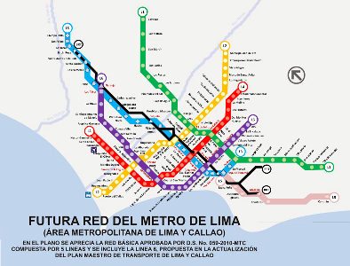



Seminario Internacional:
“Gestión Social de Metros en América Latina”
Lima - Perú
Agosto, 2016

Slide 2
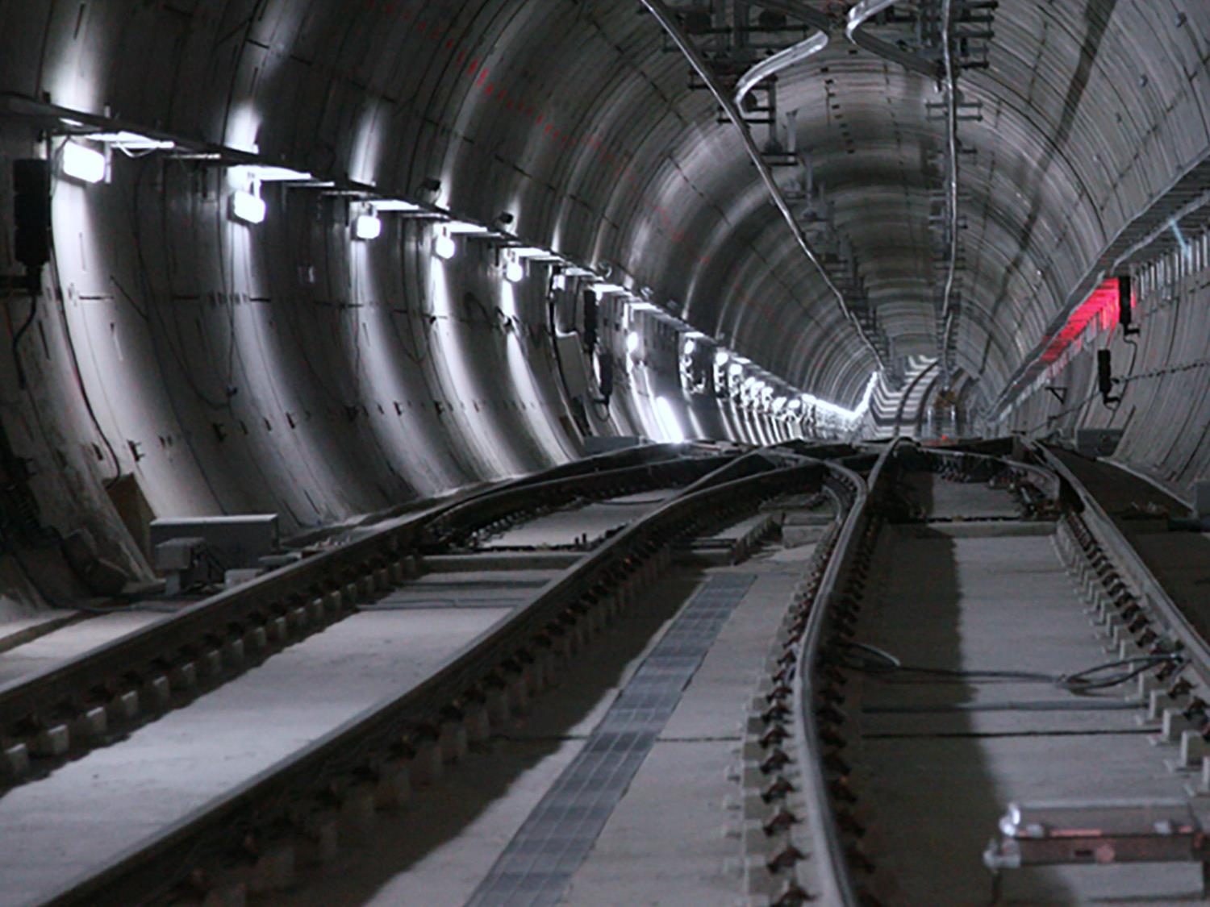

Sistemas de Gestión
en Metro de Madrid

Slide 3

Estrategia: ¿Cómo la articulamos?
4 PILARES ESTRATÉGICOS
Servicio
Sostenibilidad
Sostenibilidad
Confianza
Cultura
OBJETIVOS
Notes:
La Misión de Metro de Madrid está construida en torno a los conceptos de calidad y eficiencia, reafirmando su posicionamiento como opción de movilidad preferente en nuestra región:
“Ser la opción de movilidad preferente en la región de Madrid, proporcionando un servicio de transporte basado en la calidad y la eficiencia”.
Con el objetivo de alcanzar su Misión, Metro de Madrid dispone de una estrategia a medio y largo plazo, que se estructura en los siguientes 4 Pilares Estratégicos:
Servicio: la mejora continua del servicio, además de en excelentes estándares de calidad, debe redundar en una mejora en la percepción del mismo por parte de nuestros usuarios, y consecuentemente, un incremento de la demanda.
Sostenibilidad: Metro de Madrid debe asegurar la sostenibilidad y mantener eficiencia de su actividad, así como contribuir al transporte sostenible dentro de la región.
Confianza: la consecución de los retos planteados en los pilares anteriores, junto con el impulso de nuestra marca y nuestra imagen, facilitarán el que aumente la confianza de los usuarios actuales y potenciales.
Cultura: el cambio cultural será el principal motor para proseguir en el camino de la mejora continua y excelencia empresarial.
Cada uno de estos pilares estratégicos se desagrega en ocho objetivos estratégicos concretos mediante los que finalmente se materializa la estrategia de nuestra compañía.
Así, se continúa y potencia la apuesta de Metro de Madrid por incrementar la calidad del servicio como principal palanca para consolidar el incremento de la demanda. Por otro lado, los objetivos relativos a la sostenibilidad se enfocan desde la perspectiva del triple balance (social, económico y medioambiental), buscando el equilibrio presupuestario, la eficiencia de los procesos clave y una mayor contribución al transporte sostenible.
Apoyando al pilar estratégico de Confianza, se incluyen también una serie de objetivos estratégicos relacionados con la potenciación de la imagen de marca y presencia en medios y redes sociales.
Finalmente, y en relación con el pilar estratégico Cultura, se considera imprescindible evolucionar la cultura corporativa hacia un modelo fundamentado en el trabajo en equipo, la comunicación y la orientación a resultados.

Slide 4

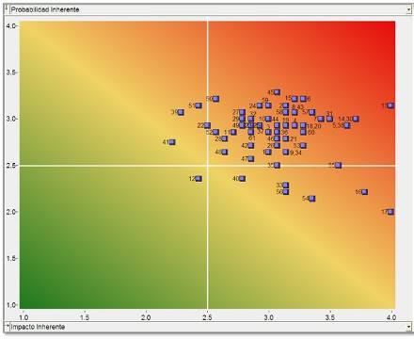
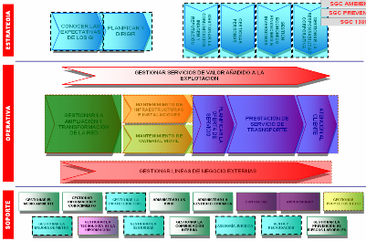
Modelo de Dirección Estratégica de Metro de Madrid
PLANIFICACIÓN ESTRATÉGICA
La evolución de los objetivos y los riesgos asociados deben ser tomadas en cuenta en la revisión del Plan Estratégico
Una vez revisados Plan Estratégico, CMI y Mapa de Riesgos Corporativos, los Sistemas de Calidad (mejora continua) deben alinear sus objetivos con los objetivos estratégicos.
PLAN
ESTRATÉGICO
A partir de la definición del Plan Estratégico comienza la revisión del Cuadro de Mando Integral
GESTIÓN ESTRATÉGICA
(CMI - Balanced Scorecard)
GESTIÓN DE RIESGOS
(Mapa Riesgos Corp.)
GESTIÓN POR PROCESOS
Y SISTEMAS DE CALIDAD
Una vez fijados los objetivos, se identifican, analizan y gestionan los Riesgos, configurando así el Mapa de Riesgos Corporativo
GESTIÓN DE INICIATIVAS ESTRATÉGICAS Y DIRECCIÓN POR OBJETIVOS
Tras la revisión de la Estrategia, se identifican los Proyectos Estratégicos y se determinan los Objetivos Departamentales
Notes:
Metodológicamente hablando, la secuencia del ciclo estratégico se inicia en la Planificación Estratégica que viene a ser la hoja de ruta que marca las líneas o pilares estratégicos de cual ha de ser nuestro posicionamiento y los objetivos fundamentales a conseguir a medio y largo plazo, teniendo en cuenta los escenarios posibles y cambios tanto en el entorno como en la realidad de nuestra propia empresa.
El Plan estratégico tendrá como productos las líneas estratégicas a medio largo plazo, las grandes líneas de actuación y los objetivos macro. Incluirá un análisis del entorno actual y futuro tanto interno (tocando temas como financiación, accionariado, políticas, recursos, sistemas, etc.) como externo (análisis político, económico, social y tecnológico tanto local como globalmente).
A continuación una vez definido el Plan Estratégico debe de concretarse el Cuadro de mando corporativo (BSC) como herramienta de gestión empresarial para definir las líneas estratégicas y objetivos a corto plazo (1 a 2 años). Las líneas estratégicas podrán adaptarse y concretarse más al contexto vigente. Los objetivos encuadrados por líneas y perspectivas deberán ser los objetivos más críticos (no más de 20) y se definirán de forma equilibrada (balanced) para dar cobertura a las 4 perspectivas de nuestro CMI (valor, cliente, procesos, estructura). La medición del avance conseguido a lo largo del año en cada objetivo se realiza a partir de 1 o varios indicadores que tendrán una meta y una referencia sobre la cual se medirá el avance o mejora.
A raíz de tener definido y cerrado el CMI Corporativo se definirán en cascada los Cuadros de Mando funcionales (Económico y de RRHH) y Departamentales (Operación, Mantenimientos, Sistemas, Aprovisionamiento y Seguridad) que conjuntamente con la Dirección por Objetivos (sistema de objetivos vinculado con los objetivos estratégicos cuyo cumplimiento repercute en la retribución variable de directivos y titulados) y la Fórmula Colectiva de Productividad (sistema estructurado de incentivos orientado a mejorar la eficacia y eficiencia de los procesos operativos que son la base del servicio público que presta Metro de Madrid y está vinculado al sistema de retribución variable de mandos intermedios y Técnicos no titulados), nos garantizan operativizar la Estrategia en el día a día.
Por último, el ciclo se cierra con el Modelo de Gestión de Riesgos Corporativos que es una herramienta de gestión básica para la Dirección que proporciona una mayor seguridad en el cumplimiento y en la consecución de los resultados. Los principales elementos de este sistema son el Mapa de Riesgos, donde se identifican los principales riesgos operativos, normativos, financieros y estratégicos clasificados por su probabilidad e impacto, y el modelo de gestión que consta de un Comité, un coordinador del comité de riesgos y los grupos de gestores de riesgos encargados de facilitar toda la información de gestión del riesgo al Comité de Riesgos a través del Coordinador.

Slide 5

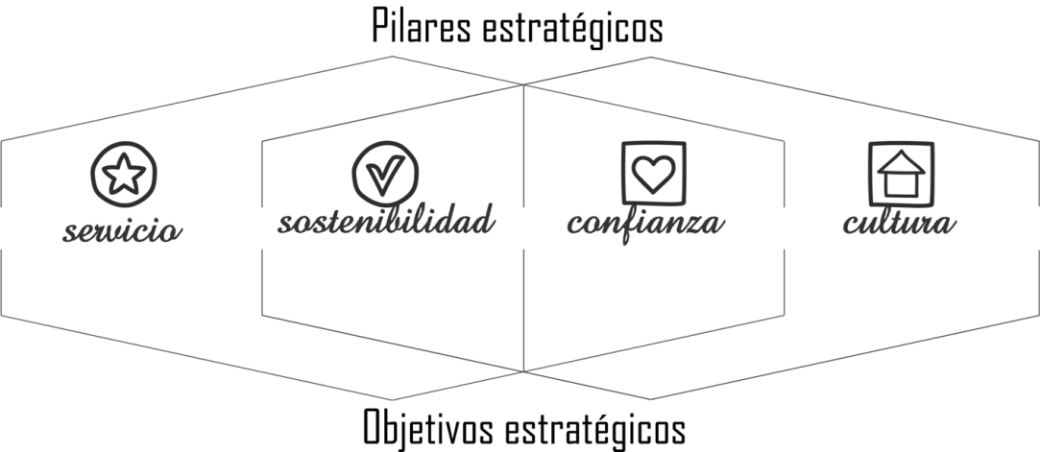
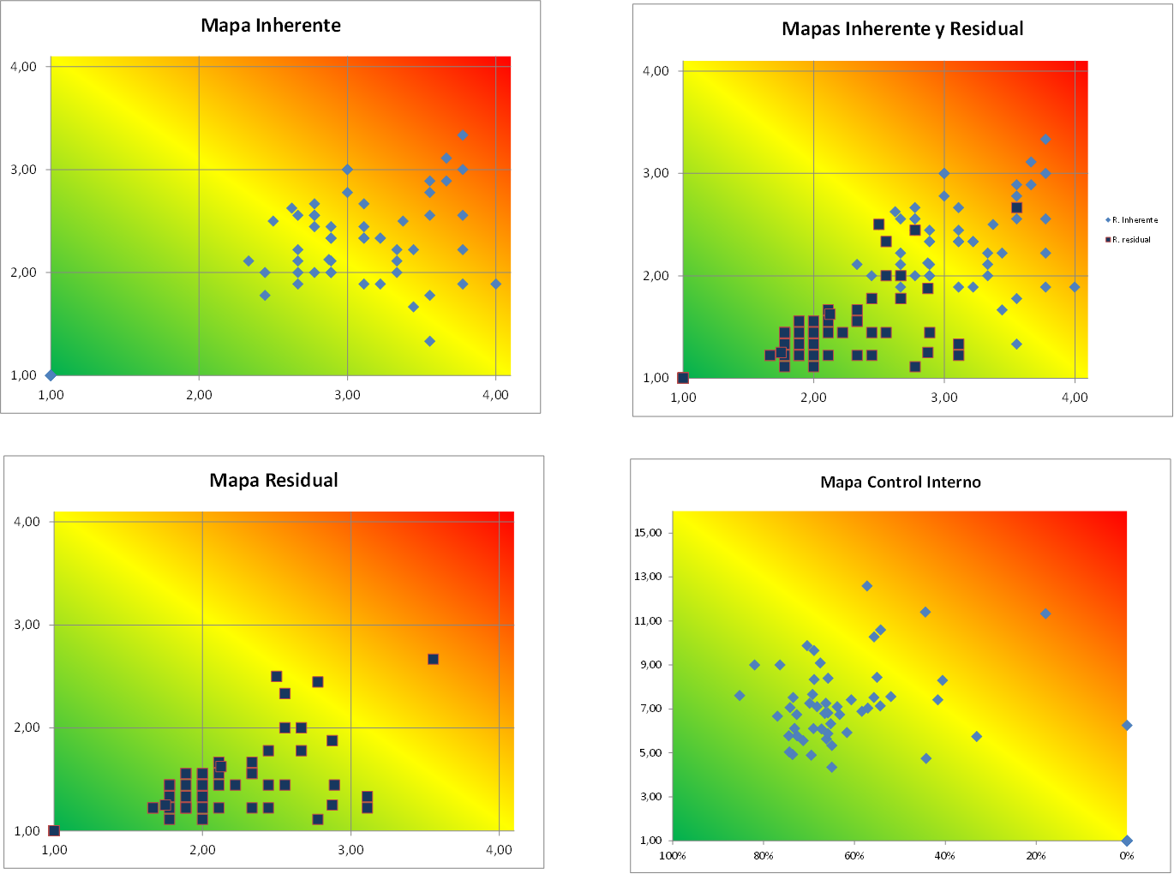
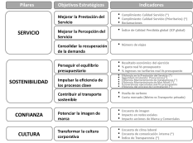

Despliegue a Sistemas de Gestión
Estrategia y Objetivos Estratégicos
Mapa Riesgos Corporativos
Prestación del servicio | Equilibrio presupuestario | Imagen de Marca | Cultura Corporativa
Percepción del servicio | Eficiencia de los procesos
Recuperación de la demanda | Transporte sostenible
Objetivos de los Sistemas de Gestión
Mapas Riesgos de los Sistemas Gestión
Notes:
Riesgo: posibilidad de que un evento ocurra y afecte desfavorablemente al logro de objetivos (The Committee of Sponsoring Organizations of the Treadway Commission (COSO))
Factores Externos : ¿qué nos condiciona del exterior?
+
¿Cual es nuestra Estrategia?

Slide 6
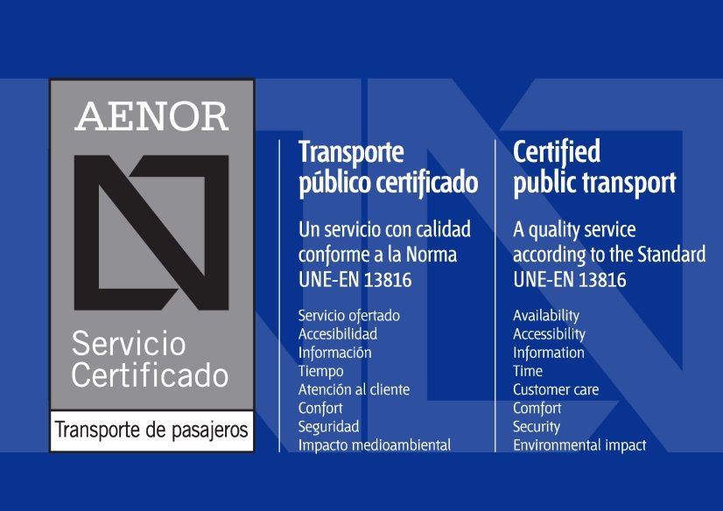



Sistemas de Gestión
“La certificación como culminación de la voluntad de mejora de la compañía”
Metro de Madrid dispone de la norma ISO 14001 y OHSAS 18001 ambas globales para toda la empresa y la norma UNE-EN 13816 sobre Calidad de Servicio de Transporte Público de Pasajeros como primera entidad en España certificada para toda la red de Metro.
También dispone de diferentes certificaciones basadas en la norma ISO 9001 para distintos ámbitos de la organización (Ingeniería, Mantenimiento de Material Móvil e Instalaciones, Logística, Sistemas de Información, Compras y Prestación del Servicio de Transporte).
Notes:
Con la primera certificación en 1999 del sistema de gestión del Mantenimiento de Material Móvil, la compañía inició el camino hacia la excelencia empresarial.
En este recorrido muchos han sido los hitos alcanzados que colocan a nuestra empresa como referente.
Los planes a nivel corporativo en el campo de procesos pasan por:
Adecuar y/o desarrollar los procesos clave para consecución de la estrategia.
Alinear y homogeneizar la gestión de la mejora.
Muchos estamentos de la casa ya se han iniciado en la gestión por procesos. El desarrollo de la gestión por procesos dentro de la compañía facilita:
Mayor orientación a obtener los resultados que requiere el cliente de los mismos. Conocimiento de las necesidades y mejora de la colaboración.
La mejora en el desempeño y en los resultados, sistematizando el seguimiento, la revisión de la eficacia y la eficiencia. Lleva a reducir la ineficacia interna a través de identificación de oportunidades de mejora y la determinación de acciones.
Facilita la integración entre procesos, el despliegue de la estrategia y la consecución de los resultados que se esperan.
En la actualidad tenemos en Metro de Madrid 9 sistemas de gestión certificados:
3 de carácter corporativo, referencia para toda la compañía:
Calidad de Servicio (UNE-EN 13816)
Medio Ambiente (UNE-EN 14001)
Prevención Laboral (OHSAS 18001)
6 conforme a los requisitos de la norma UNE-EN ISO 9001, que agrupan la gestión de un amplio conjunto de procesos bajo la responsabilidad de diferentes estamentos de la organización:
Mantenimiento de Material Móvil
Ingenierías de Instalaciones y Material Móvil
Contratar y Aprovisionar
Sistemas de Información
Mantenimiento de Instalaciones
Prestación de Servicio (Operación)

Slide 7
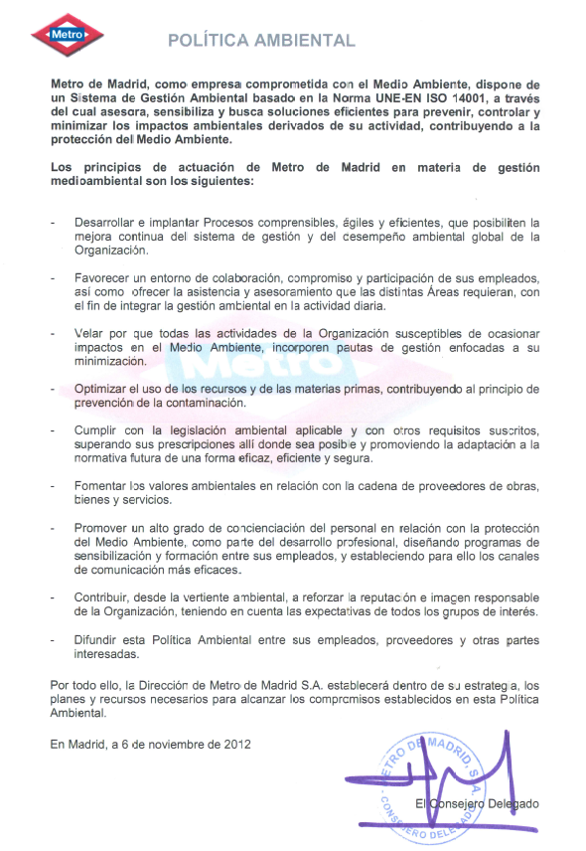


Gestión Medioambiental en Metro de Madrid
Sistema de Gestión Ambiental certificado desde el año 2005
Líder en el sector: se constituyó como el primero
de los grandes metros del mundo en implantar
un SGA aplicable a toda su actividad
2005 Premio Garrigues: Mejor iniciativa de Gestión ambiental
2007 Forética CSR Market Place: Mejor solución de Gestión Medioambiental
Reconocimiento de entidades del sector
Compromiso de la Alta Dirección: Política Ambiental
Notes:
Gestionar y controlar que el servicio de transporte público de pasajeros y el mantenimiento de material móvil e instalaciones se desarrollen de forma compatible con los requisitos medioambientales, contribuyendo a la sostenibilidad de su ámbito geográfico.
El Sistema de Gestión Ambiental de Metro de Madrid tiene como misión “ser el equipo gestor que asesora, sensibiliza y busca soluciones eficientes para prevenir, controlar y minimizar los impactos ambientales de Metro de Madrid, contribuyendo a la protección del Medio Ambiente con el fin de “contribuir con nuestro compromiso a la conciencia ambiental global y reforzar la imagen responsable de Metro, su reputación y liderazgo”.
Los principales objetivos son minimizar el impacto medioambiental, optimizar el uso de los recursos e impulsar la integración de la gestión ambiental en nuestra actividad diaria.

Slide 8
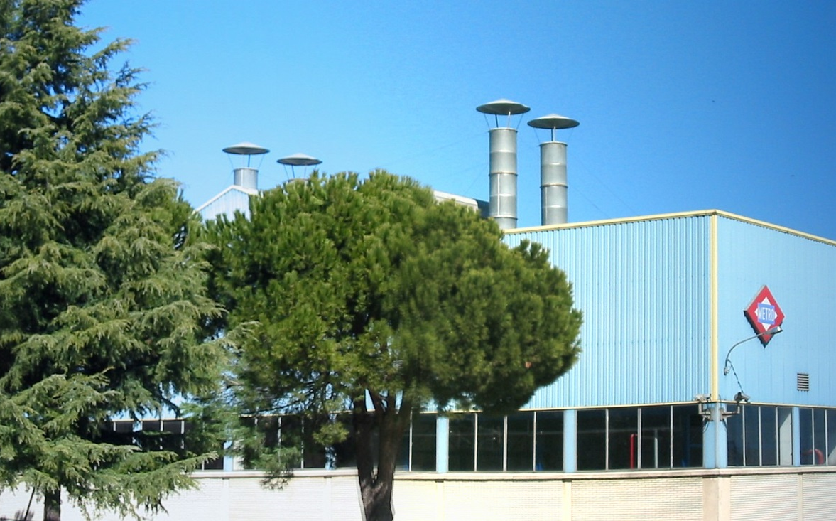
Gestión medioambiental
¿Qué perseguimos?
Reducir el impacto y riesgo ambiental de las actividades, y optimizar el uso de los recursos
Asegurar el cumplimiento legal en materia medioambiental, evitando sanciones
Contribuir a reforzar la reputación e imagen responsable de la Organización
Promover un alto grado de concienciación ambiental
del personal
Fomentar un entorno de colaboración y compromiso

Slide 9
Gestión medioambiental
¿Cómo lo conseguimos?
Control del consumo de agua, energía y materias primas
- 85 indicadores de consumo
Análisis de parámetros ambientales en estaciones, depósitos y tramos no soterrados
- 100 puntos de medición
- Transmisión de valores y condicionantes ambientales en la cadena de proveedores
- Seguimiento ambiental en la definición de proyectos y ejecución de obras
Involucración de proveedores y cumplimiento de normativa ambiental
Asesoramiento interno y externo en materia de gestión medioambiental
- Colaboración en proyectos exteriores
- Suministro de información ambiental a la Admón.
- Cursos específicos para empleados en su puesto de trabajo
- Pautas de sensibilización en ingreso
Sensibilización medioambiental interna
Comunicación externa de actividades e indicadores ambientales
- Publicación de memoria anual con indicadores medioambientales
- Cálculo de Huella de Carbono
- Publicaciones en prensa, web de Metro y de proveedores.

Slide 10
Gestión medioambiental
Resultados
20% de reducción en el consumo de agua gracias a la aplicación de medidas del Plan de Gestión Sostenible del Agua (instalación de dispositivos de ahorro, campañas de sensibilización internas, mejora en el control de consumos, etc.).
35% de recuperación de agua por la implantación de recicladoras en túneles de lavado y soplado de trenes.
70% de reducción de la carga de vertido en nuestras instalaciones gracias a la depuradora de aguas industriales.
Más del 25% de reducción en el consumo de productos relevantes desde el punto de vista ambiental al aplicar buenas prácticas ambientales y sustitución de productos por otros más respetuosos con el entorno. Como por ejemplo:
  empleo de papel reciclado y/o ecológico en oficinas,
  utilización de grasas biodegradables,
  uso de disolventes con alto contenido en sólidos en cabina de pintura y disolventes orgánicos en las lavadoras manuales de piezas.
Control periódico de emisiones atmosféricas y acústicas en el 100% de los focos emisores.
Estudios de caracterización de suelos en el 100% de las instalaciones de mantenimiento.
Más del 95% de los residuos industriales generados son reciclados o recuperados energéticamente.

Slide 11
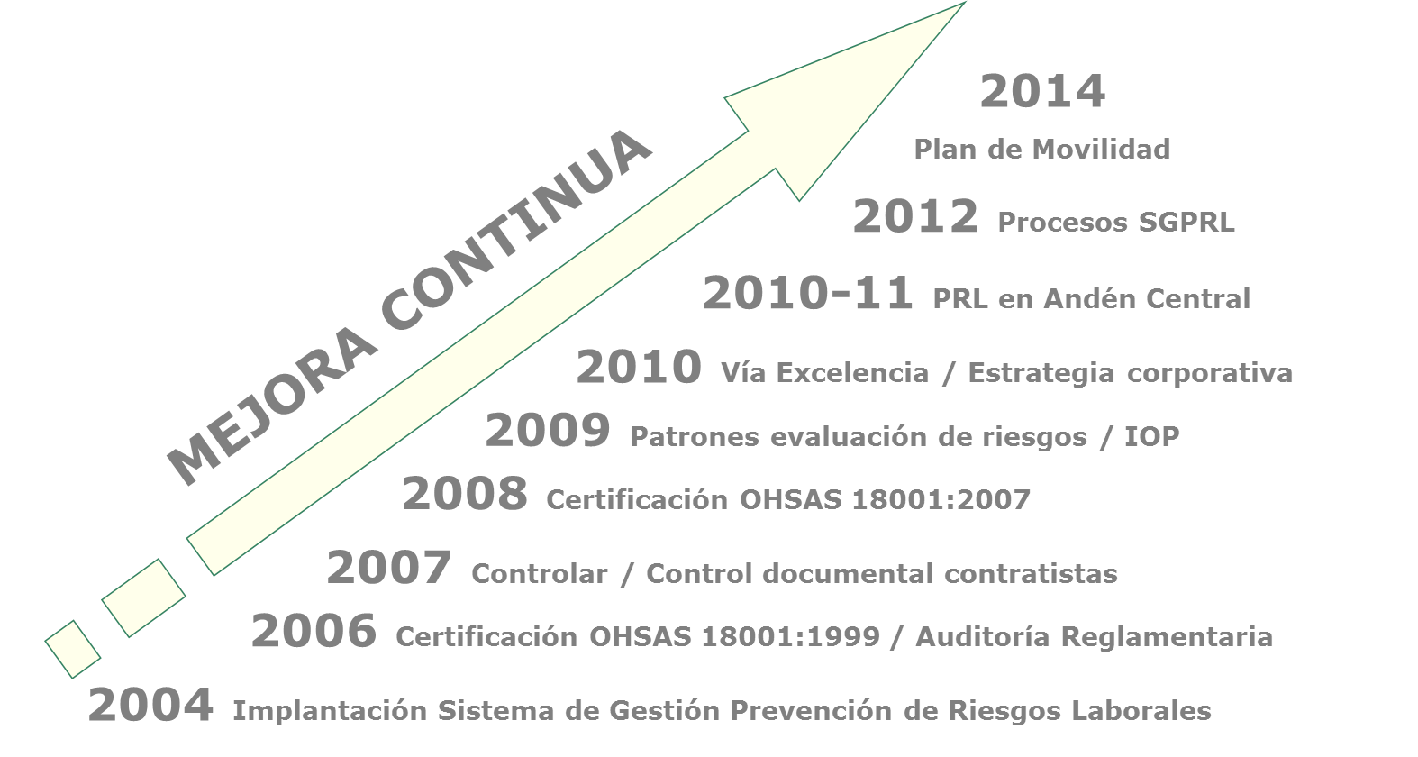
Gestión de Prevención de Riesgos Laborales
Implantación y evolución
Notes:
Sistema general de gestión de la organización, que desarrolla la Política de Seguridad y Salud de la Compañía.

Slide 12
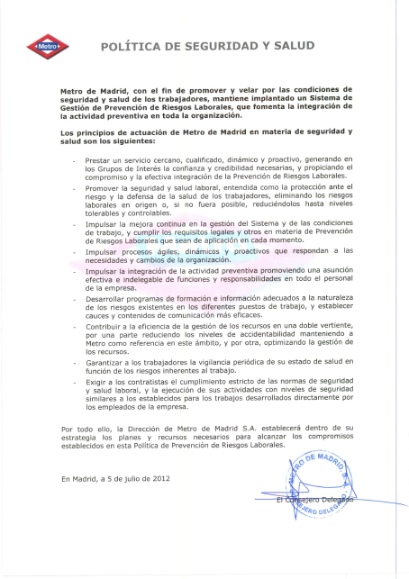
Gestión de Prevención de Riesgos Laborales
Política de Seguridad y Salud
Declaración de principios:
Promoción de la seguridad y salud
Mejora continua
Cumplimiento requisitos legales
Eficiencia
Vigilancia de la salud
Compromiso con trabajadores externos
Integración de la actividad preventiva
Notes:
Política de Seguridad y Salud Laboral firmada por nuestro Consejero Delegado, es una declaración de principios, referida a la protección de la seguridad y salud laboral de los trabajadores frente a los riesgos derivados de las condiciones de trabajo, y ofrece un marco para la acción y establecimiento de los objetivos sobre la seguridad y salud laboral.

Slide 13
Gestión de Prevención de Riesgos Laborales
Elementos clave
Gestión por procesos
Alineación estrategia corporativa y despliegue:
  Planificación de la actividad preventiva
  Establecimiento de planes y objetivos
  Definición de metas e indicadores: Cuadro de Mando PRL
Control documental y de registros
Sometimiento continuo a auditorías
Seguimiento y revisión por la Dirección
Notes:
La premisa básica e indispensable es el cumplimiento de la legislación vigente, dotando a la organización de un conjunto unitario, ordenado y documentado de principios, reglas y procesos. Con ello se permite, mediante la planificación, el control, el seguimiento y la revisión por la Dirección de las actividades desarrolladas, la introducción de acciones correctivas y la realización de auditorías, que aseguren que se cumple con la Política de Seguridad y Salud Laboral de la empresa y garanticen que el Sistema de Gestión de Prevención de Riesgos Laborales es el apropiado para desarrollar, implementar, alcanzar, revisar y mantener esa Política.

Slide 14
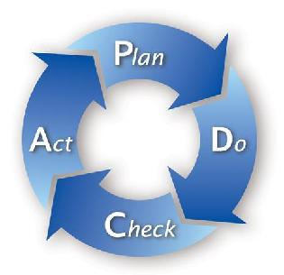
Gestión de Prevención de Riesgos Laborales
Seguimiento y revisión por la Dirección
Programa de Gestión Preventiva
Objetivos
Programa de Gestión Preventiva
Revisión SGPRL / Gestión por procesos
Memoria de Actividades Preventivas
Indicadores
Memoria de Actividades Preventivas
Evaluación cumplimiento requisitos legales
(Auditoría Interna)

Slide 15
Gestión de Prevención de Riesgos Laborales
Valor añadido
  Ayuda a integrar la actividad preventiva en la empresa
  Permite garantizar el cumplimiento continuo de requisitos legales.
  Organiza los procesos productivos de la actividad empresarial de modo eficaz y eficiente.
  Permite implantar procesos de mejora continua.
  Manifiesta el compromiso de la seguridad y salud de los trabajadores.
  Impulsa la participación de los trabajadores.
  Mejora de la imagen empresarial.
  Impacto en resultados.

Slide 16
Gestión de Prevención de Riesgos Laborales
Resultados
EVOLUCIÓN DE LA ACCIDENTABILIDAD POR AÑOS (2006 - 2015)
Año | Plantilla | Accidentes CON BAJA | Accidentes SIN BAJA | Duración media de la IT | Ind. Frecuencia General
2006 | 6.032 | 192 | 555 | 22,35 | 83,35
2007 | 7.153 | 248 | 551 | 22,53 | 78,08
2008 | 7.594 | 253 | 584 | 27,48 | 75,80
2009 | 7.603 | 304 | 486 | 21,98 | 74,56
2010 | 7.624 | 355 | 420 | 19,56 | 73,61
2011 | 7.664 | 372 | 403 | 19,59 | 73,75
2012 | 7.674 | 394 | 377 | 21,02 | 72,67
2013 | 7.628 | 288 | 385 | 18,69 | 64,20
2014 | 6.873 | 305 | 271 | 20,01 | 60,27
2015 | 6.684 | 281 | 211 | 17,54 | 53,46
Índice de Frecuencia General
Notes:
Índice Frecuencia General (IFG) = (Nº Accidentes con y sin baja * 1.000.000) / Nº Horas Trabajadas

Slide 17




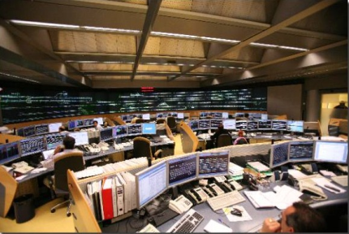
Calidad de servicio en Metro de Madrid
Objetivos
  Aumentar el grado de satisfacción de nuestros clientes, estableciendo canales de comunicación que permitan conocer mejor sus expectativas con respecto del servicio así como medir regularmente la percepción que tiene del mismo.
  Mejorar nuestra imagen de marca.
  Situar a Metro de Madrid en la vanguardia del sector en materias como:
      Calidad de Servicio
      Atención al Cliente
      Información del Servicio
Notes:
El Sistema de Gestión de Calidad de Servicio permite definir un conjunto de aspectos representativos del servicio, la medición de los mismos mediante el diseño y seguimiento de indicadores internos, la designación de objetivos y compromisos ligados a estos aspectos de servicio, así como el análisis comparativo con la expectativa y percepción del cliente que se obtiene a través de las encuestas, todo ello con objeto de mantener y mejorar los niveles de calidad de servicio así como la satisfacción de nuestros clientes.

Slide 18


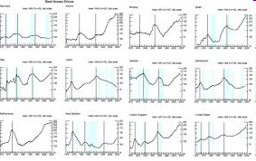

Calidad de servicio en Metro de Madrid
Objetivos
  Conocer mejor al cliente, estableciendo canales de comunicación que permitan conocer mejor sus expectativas con respecto del servicio así como medir regularmente la percepción que tiene del mismo.
  Valorar objetivamente la prestación del servicio, estableciendo un conjunto de indicadores que midieran de forma objetiva la prestación del servicio en los diferentes aspectos relacionados con la calidad en el transporte público de pasajeros.
  Establecer compromisos con el cliente que permitan enfocar los esfuerzos de la Compañía en mantener y mejorar de forma continuada el servicio que se presta a los clientes en los diferentes aspectos del mismo.
Notes:
El SGCS gestiona un modelo de calidad de servicio que responde fielmente a la experiencia de cliente y que impulsa el acercamiento a sus expectativas a través del desempeño eficiente de las actividades de los diferentes departamentos operativos. Para ello se marca el objetivo de ser el referente común en la gestión de la calidad de servicio, integrando la visión del cliente externo en todas las unidades organizativas y asesorando y coordinando todas las actividades relacionadas con la mejora de la calidad del servicio.
Para ello entre sus objetivos se encuentran los siguientes:
Dar a conocer, sensibilizar e involucrar a los trabajadores para su participación en la mejora de los distintos aspectos de la Calidad de Servicio en el transporte de viajeros.
Proveer información que integre la percepción del cliente y el funcionamiento real del servicio del transporte de viajeros, formulando indicadores que aporten valor añadido a la compañía en la prestación de servicio.
Reforzar y explotar las mediciones de Calidad como referencia directa de la vivencia del cliente para poder dinamizar y mejorar la atención que se le presta.
Detectar y analizar aquellas oportunidades que pudieran materializarse en nuevos servicios de valor añadido.
Establecer un Plan de Comunicación que despliegue los compromisos adquiridos sobre la Calidad de Servicio, de forma comprensible y con vocación de transparencia informativa.

Slide 19



Calidad de servicio en Metro de Madrid
Objetivos
  ¿Por qué es necesario un enfoque a cliente?
Desconoce lo que necesitan sus clientes.
Desconoce lo que él es capaz de dar.
Da “Saltos de Ciego”
CALIDAD
ESPERADA
CALIDAD
PRODUCIDA
Ha medido, conoce lo que el cliente necesita y lo que puede conseguir con los recursos que tiene.
Se ha comprometido a optimizar y mejorar sus procesos y recursos.

Slide 20


Calidad de servicio en Metro de Madrid
Herramientas y enfoques disponibles
Ciclo de la Calidad
El sistema de Gestión de Calidad de Servicio basa su funcionamiento en el denominado “Ciclo de la Calidad”, que proporciona una visión unificada de todos los parámetros necesarios para la mejora continua, permitiendo retroalimentar la visión interna de la compañía con la visión de cliente.
Medida
de la orientación
al cliente
Calidad
Esperada y
Exigida
Calidad
objetivo
Medida
de la
Satisfacción
Medida
de la
Eficacia
Calidad
percibida
Calidad
producida
Medida
de Impacto
Al cliente

Slide 21


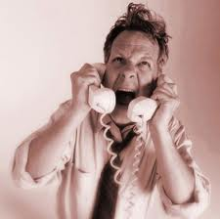


Calidad de servicio en Metro de Madrid
Herramientas y enfoques disponibles
  Calidad Esperada y Exigida
Obtiene como resultado un conjunto de expectativas en relación con los aspectos de servicio que el cliente considera de importancia, dentro de los que ofrece Metro de Madrid.
Es el nivel de calidad requerido por el cliente, lo que necesita y lo que espera del servicio (necesidades y expectativas).
Calidad
Esperada y
Exigida
Se realiza mediante encuestas al cliente.
Gestión de las reclamaciones
Cuando la diferencia entre el servicio prestado y la expectativa es muy grande se producen las reclamaciones.

Slide 22


Calidad de servicio en Metro de Madrid
Herramientas y enfoques disponibles
  Calidad Percibida
Se realiza mediante encuestas al cliente.
Es el nivel de calidad apreciado por el cliente
Obtiene como resultado un conjunto de percepciones con respecto a los aspectos de servicio que ofrece Metro de Madrid.
Calidad
percibida

Slide 23

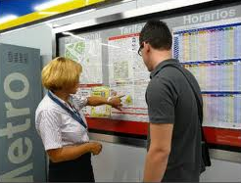
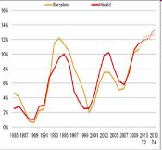
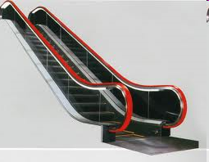
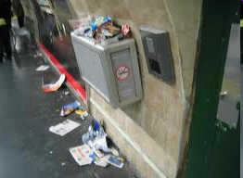
Calidad de servicio en Metro de Madrid
Herramientas y enfoques disponibles
  Calidad Producida
Es el nivel de calidad alcanzado en el día a día.
Se determina mediante la medición de indicadores .
9,4
Calidad
producida
2,3
98%

Slide 24

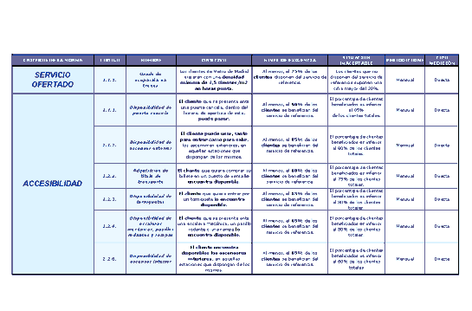

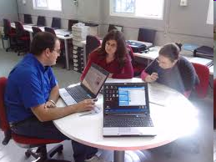
Calidad de servicio en Metro de Madrid
Herramientas y enfoques disponibles
Es el nivel de calidad que nos fijamos a nivel de compañía en relación con los aspectos de servicio).
  Calidad Objetivo
Calidad
Objetivo
Obtiene como resultado el Servicio de Referencia de Metro de Madrid, que recoge para todos y cada uno de los aspectos de servicio, los compromisos internos de niveles de exigencia y situaciones inaceptables a los que nos comprometemos.
Se determina mediante reuniones con los responsables de aspectos de servicio en las que se fijan los niveles de exigencia.

Slide 25




Calidad de servicio en Metro de Madrid
Herramientas y enfoques disponibles
Ciclo de la Calidad
Medida
de la orientación
al cliente
Presupuesto
Estrategia
Competidores
Análisis rentabilidad
posible
Calidad
Esperada y
Exigida
Calidad
objetivo
Medida
de la
Satisfacción
Rentabilidad
Obtenida
Mejoras
Orientación
Procesos
Clientes: CMI,
DPO
Medida
de la
Eficacia
Calidad
percibida
Calidad
producida
Uso/Conocimiento
Comunicación/Márketing
Atención al Cliente
Medida
de Impacto
Al cliente

Slide 26
Calidad de servicio en Metro de Madrid
Herramientas y enfoques disponibles
Explicación conceptual de los niveles de calidad orientados al cliente
Nivel de
Calidad
Calidad esperada
Calidad objetivo
Calidad producida
Calidad percibida
Calidad estándar
(Compromiso clientes)
2013
2014
2015

Slide 27



Calidad de servicio en Metro de Madrid
Herramientas y enfoques disponibles
La implementación de estas medidas permite obtener una visión global de la calidad de servicio mediante la comparación de las diferentes perspectivas de la calidad.
La del cliente (mediante su percepción y expectativas)
La de la organización (mediante la medición de la calidad producida y cumplimiento de la calidad objetivo).
98%

Slide 28
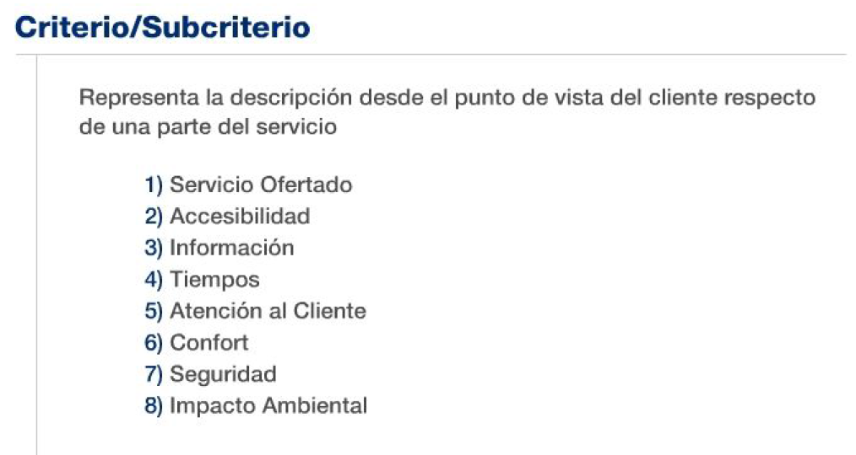
Calidad de servicio en Metro de Madrid
Aspectos del servicio a medir

Slide 29
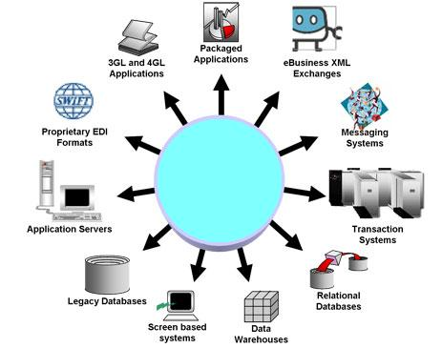
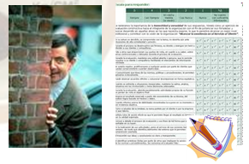
Calidad de servicio en Metro de Madrid
Indicadores de calidad de servicio
Tipos de indicadores de calidad de servicio
  Mediciones Directas
  Mediciones Presenciales
  Aquellas cuyos datos son objetivos y proceden o están almacenados en sistemas de información para su tratamiento.
  Aquellas que requieren de una valoración más o menos subjetiva. La subjetividad debe ser reducida a su mínima expresión mediante el diseño de pautas que especifiquen con la mayor precisión posible cómo se ha de calificar.

Slide 30


Calidad de servicio en Metro de Madrid
Indicadores de calidad de servicio
Características de indicadores con enfoque a cliente
  Enfoque cualitativo
  Los indicadores de calidad de servicio ponderan aquellos aspectos más relevantes para el cliente.
  Enfoque cuantitativo
  Los indicadores de calidad de servicio se expresan en % de clientes afectados.

Slide 31
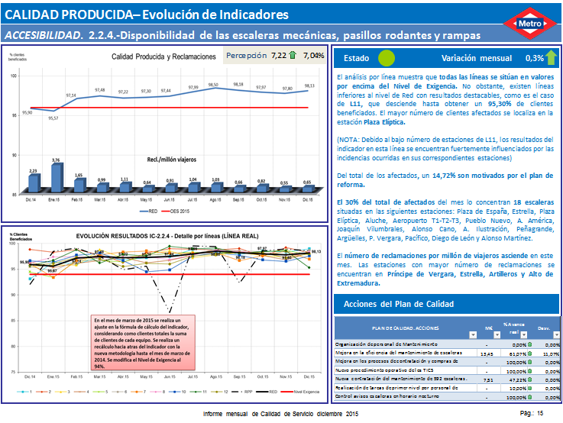
Calidad de servicio en Metro de Madrid
Indicadores de calidad de servicio
EJEMPLO

Slide 32
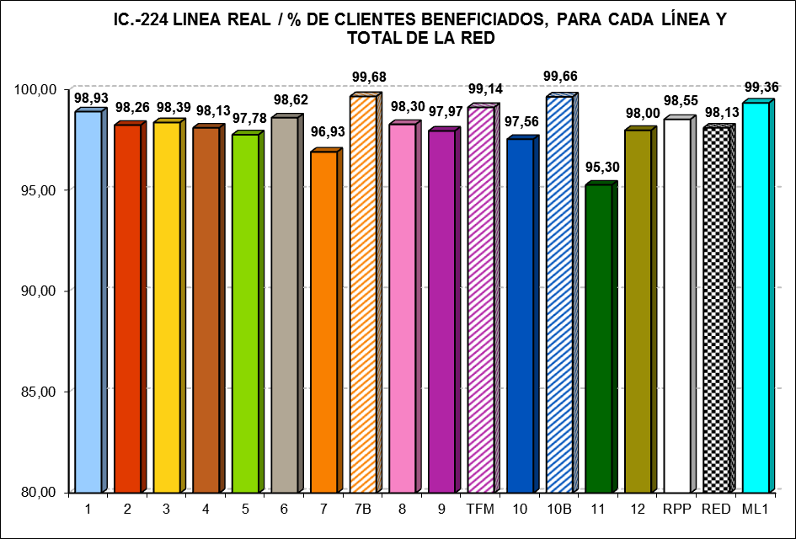
Calidad de servicio en Metro de Madrid
Indicadores de calidad de servicio
EJEMPLO

Slide 33
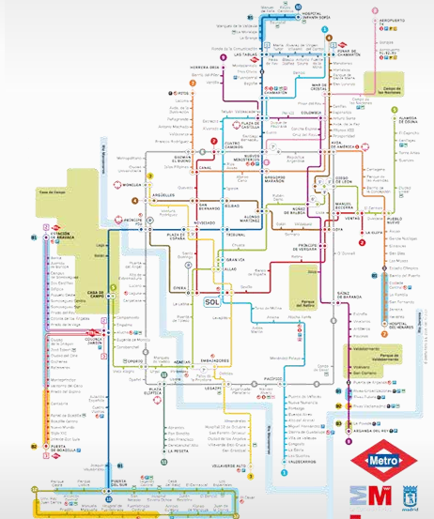
Calidad de servicio en Metro de Madrid
Implantación
Necesidad de implantación gradual
Es aconsejable realizar una implementación de este sistema de una forma gradual, intentando inicialmente hacerlo por líneas y teniendo en cuenta aquellas líneas en las que resultaría más fácil su implementación.
Una vez realizada esta primera aproximación se podría implantar gradual y paulatinamente en el resto de la red.
Proceso de certificación en Metro de Madrid:
2003
Certificación
L 8
2004
Certificación L2 y Ramal
2007
Certificación L12
2010
Certificación Red

Slide 34
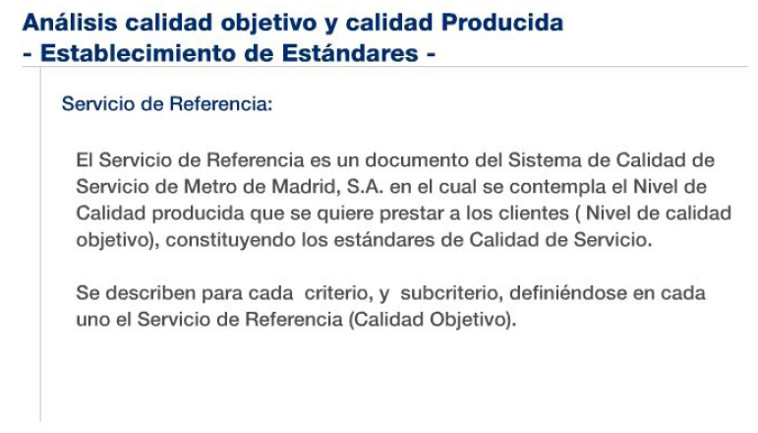
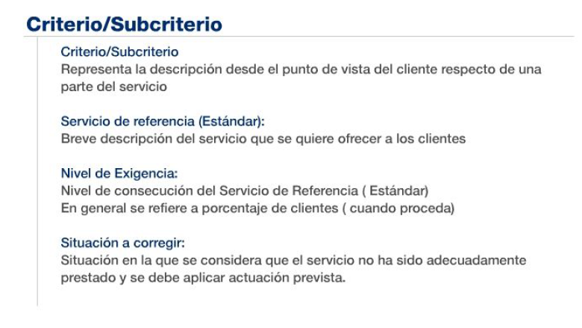
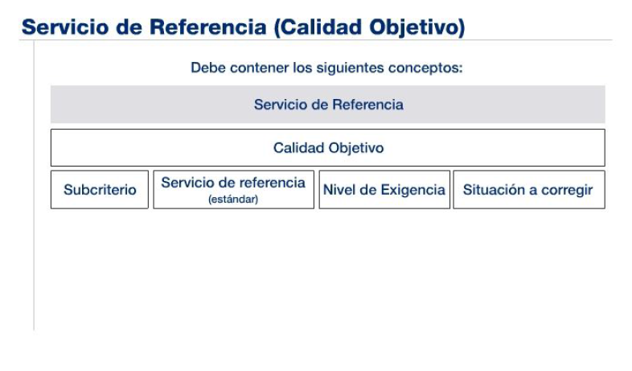
Calidad de servicio en Metro de Madrid
Implantación

Slide 35
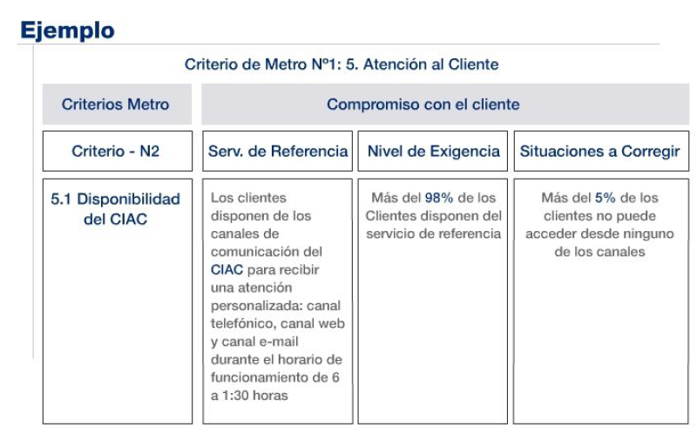
Calidad de servicio en Metro de Madrid
Implantación

Slide 36
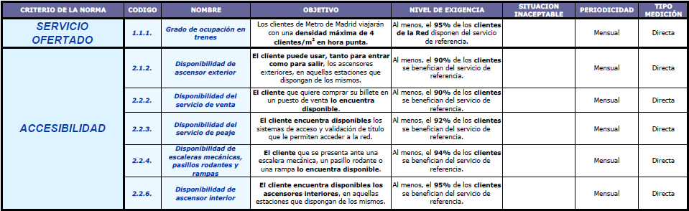

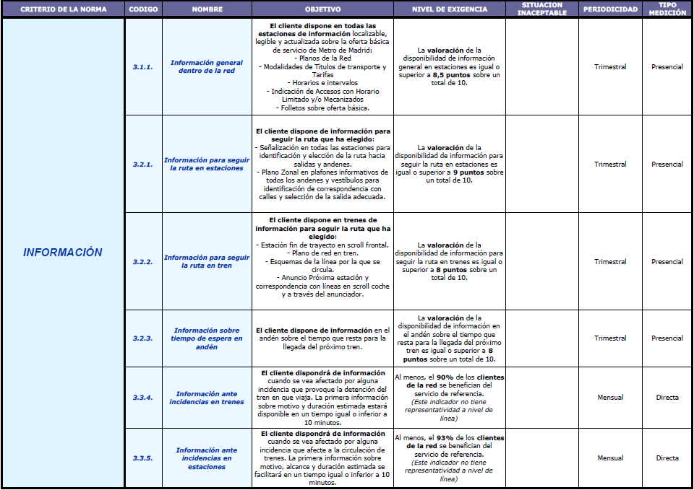
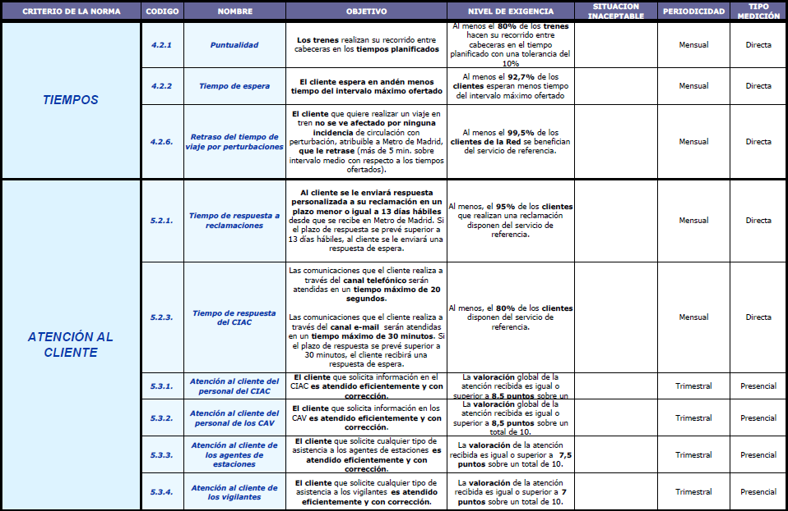
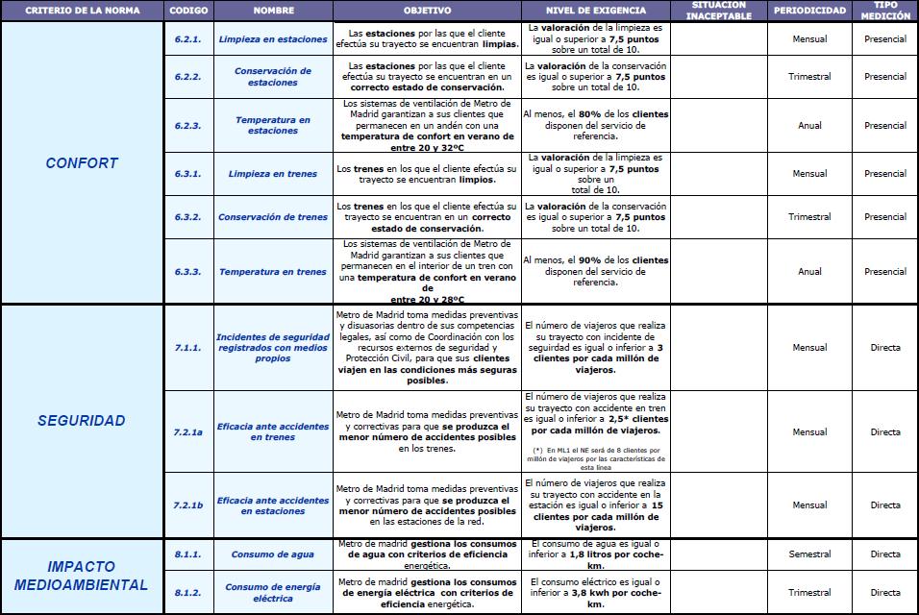
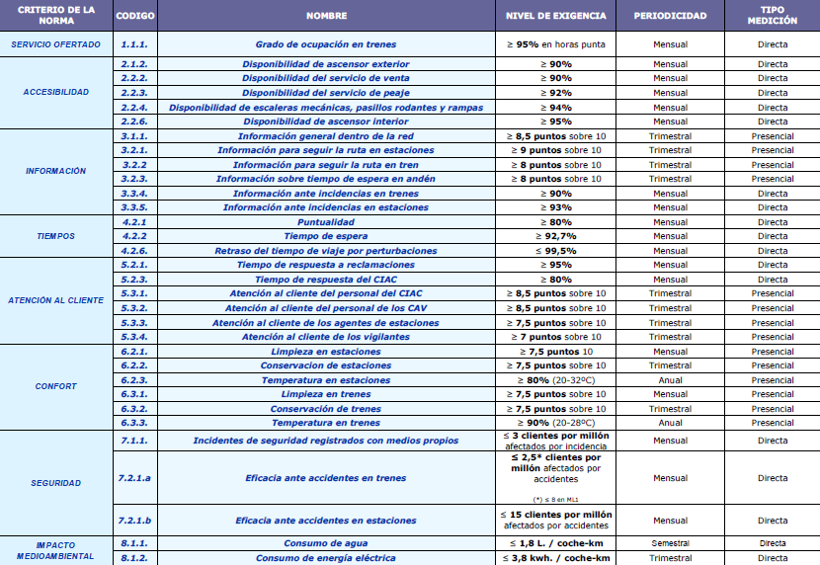
Calidad de servicio en Metro de Madrid

Slide 37

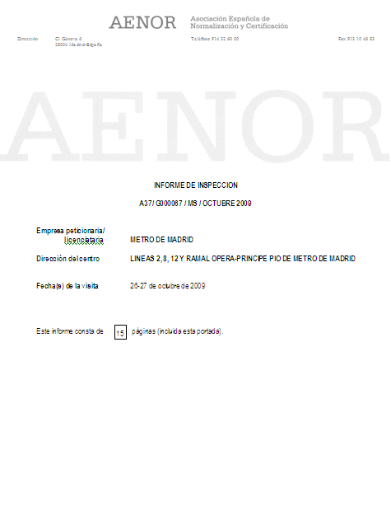
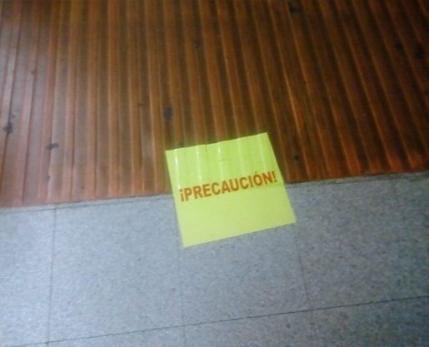


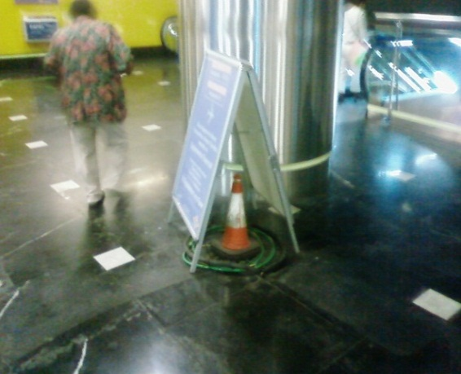
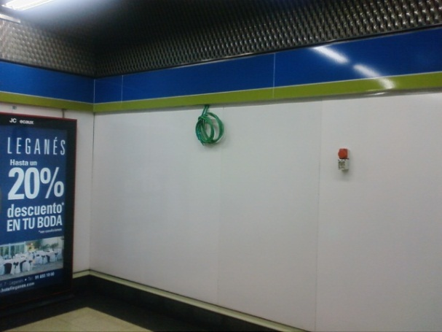
Calidad de servicio en Metro de Madrid
Implantación
¿En qué consiste el proceso de certificación?
  1. Auditoría. Fase de visita a líneas.
En esta fase preliminar los auditores recorren las líneas a certificar observando como se prestan todos los aspectos del servicio y registrando todas aquellas anomalías que detectan. Como resultado de esta visita realizan el Informe de Inspección en el que reflejan, con fotos en muchos casos, los problemas detectados.
  2. Auditoría. Fase reuniones y revisión de documentación.
Reunión con responsables de aspecto de servicio y coordinadores de líneas.
Reunión con el equipo de calidad para revisar documentación, indicadores, servicios no conformes y gestión de anomalías detectadas durante la visita.
Elaboración del informe final, que contempla las observaciones y No Conformidades.
  3. Fase post-auditoría.
Elaboración por parte de Metro del Plan de Acciones Correctivas (PAC), que reúne todas aquellas acciones que se van a llevar a cabo para solventar las observaciones y no conformidades que han sido detectadas tanto en las visitas como auditoría.
Expedición de los certificados por parte de AENOR.
Marcado y etiquetado de líneas y trenes.

Slide 38



Calidad de servicio en Metro de Madrid
El objetivo no es certificarse es MEJORAR

Slide 39

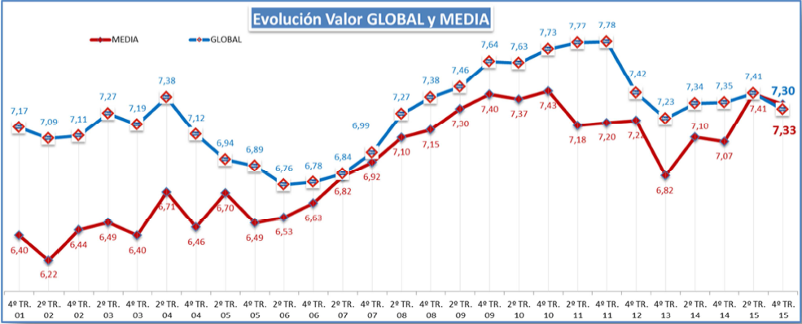
Calidad de servicio en Metro de Madrid
Evolución de la calidad percibida

Slide 40
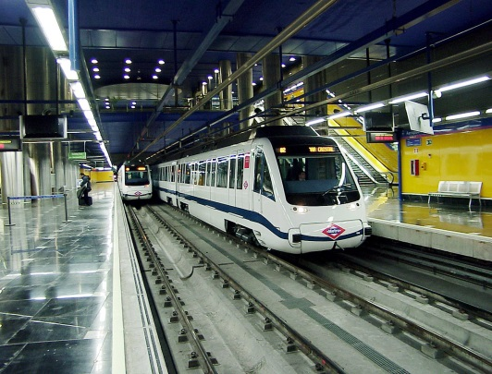

Muchas gracias.
¿Alguna pregunta?

